Slide 1
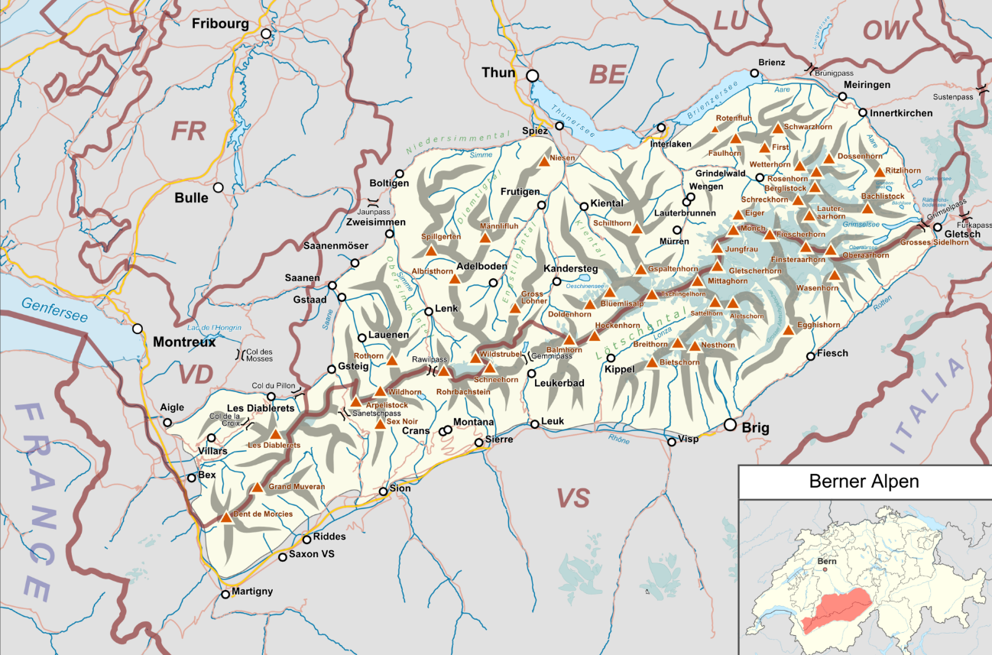
Mehr auf Wikipedia Berner_Alpen
Cc by sa 3.0 Wikimedia Tschubby
wikipedia.org Berner_Alpen Berner Alpen

Slide 2
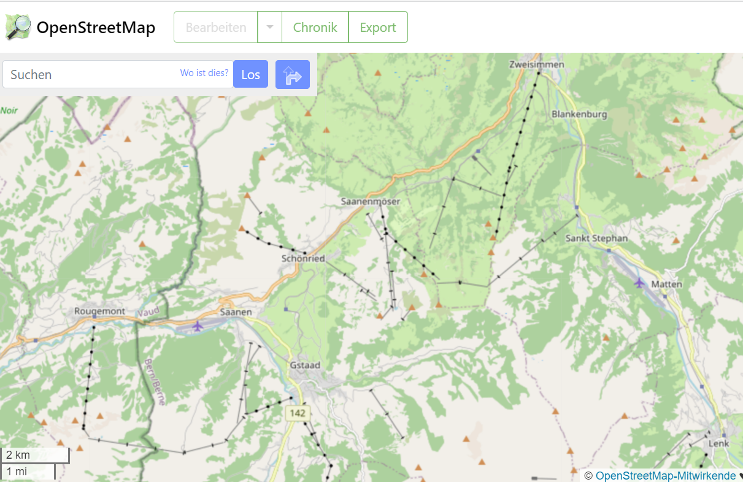
Skigebiete im Simmental: Zweisimmen – St. Stephan – Lenk
Via Saanenmöser - Schönried ins Saanental nach Gstaad – Les Diablerets

Slide 3
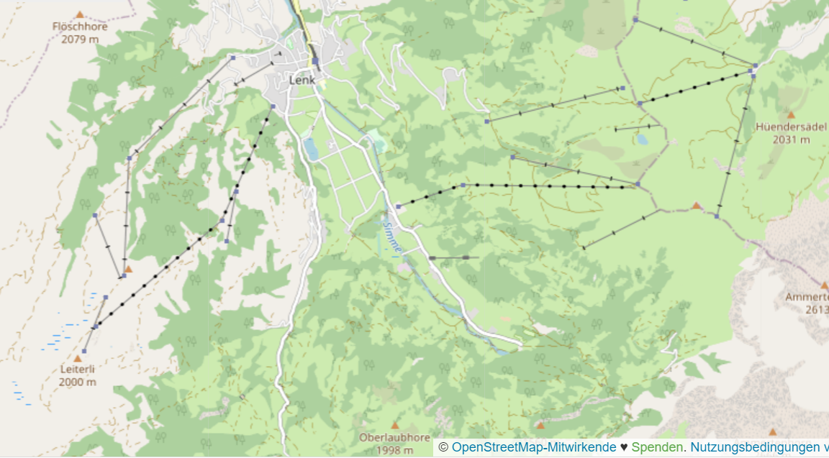
Skigebiete Lenk Adelboden
Skigebiete Bettelberg Lenk

Slide 4
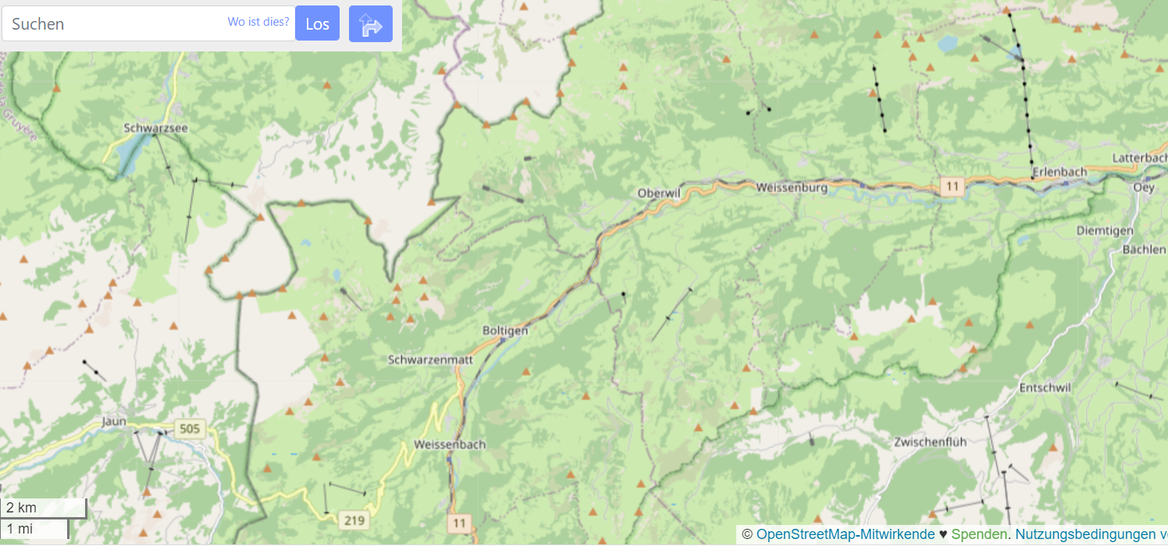
Stockhorn
Rossberg
Jaunpass
Grimmialp Wierihorn
2 Lifte auf dem Jaunpass und Langlauf, Schneeschutouren, Winterwandern
Oberwil Rossberg
Diemtigtal mit Grimmialp (2 Lifte) und Wirihorn (4 Lifte)

Slide 5
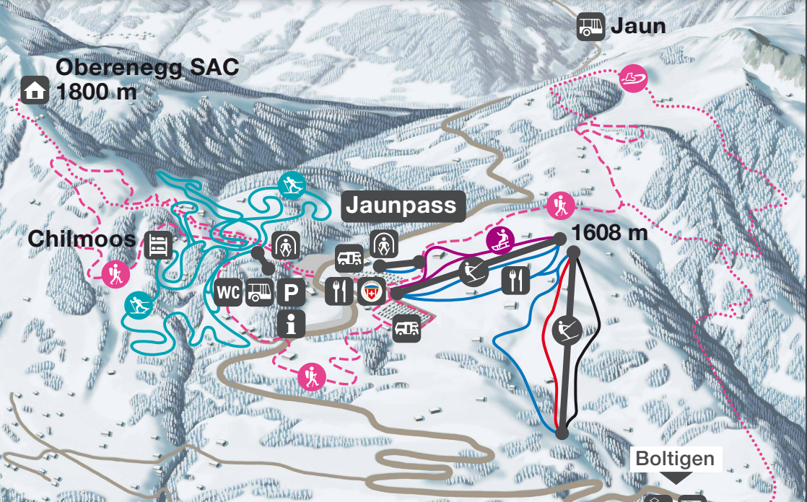
Tip: Günstig
Nachtskifahren

Slide 6
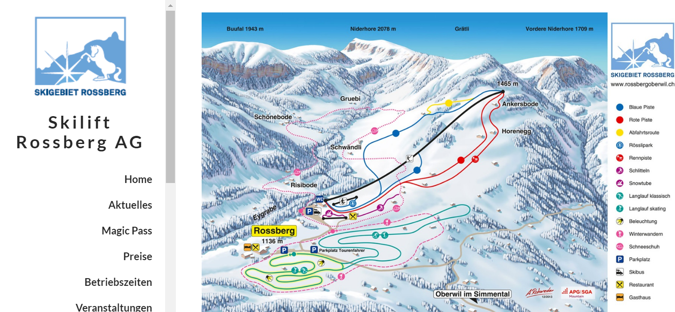
Tip: Familienferien Oberwil im Simmental

Slide 7
